Slide 1
单元10.1 平面图的概念
第二编 图论 第十一章 平面图
11.1 平面图的基本概念

Slide 2
内容提要
第十一章 平面图
11.1 平面图的基本概念

Slide 3
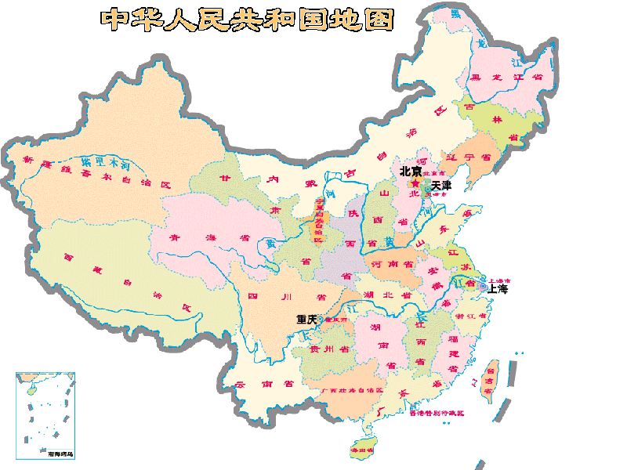
四色问题(Four Color Problem)

Slide 4
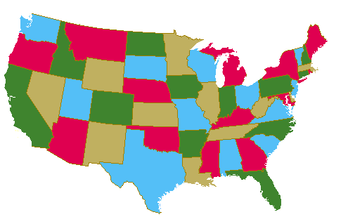
四色问题

Slide 5
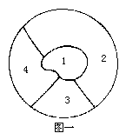
四色问题

Slide 6
平面图(plane graph)
在平面上边与边不在非顶点处相交的图

Slide 7
可平面图(planar graph)
可以画在平面上,使得边与边不在非顶点处相交的图

Slide 8
平面嵌入(imbedding)
画在平面上使得边与边不在非顶点处相交

Slide 9
球面嵌入, 曲面嵌入
球面嵌入: 画在球面上使得边与边不在非顶点处相交
曲面嵌入: 画在曲面上使得边与边不在非顶点处相交, 如环面嵌入

Slide 10
定理11.1
可平面嵌入 ⇔ 可球面嵌入
证明: 连续球极投影. #

Slide 11
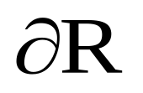
面
区域(region):不含顶点与边的极大连通曲面, R
外部区域(exterior region): 面积无限的区域, R₀
区域边界(boundary of region): 与R关联的边和顶点构成的子图,
面(face): 区域及其边界
面的次数(degree): deg( R )=边界长度

Slide 12
定理11.2
Σ^{r}_{i=1}deg(R_{i}) = 2m. #

Slide 13
定理11.3
任何平面嵌入的内部面都可以在另一种平面嵌入下成为外部面
证明: 平面嵌入→ 球面嵌入→ 把该面旋转到北极 → 平面嵌入. #

Slide 14
极大(maximal)平面图
是平面图, 但是在任意两个不相邻顶点之间加边就是非平面图
例如, K₅删除任意一边

Slide 15
定理11.4
n(≥3)阶简单连通平面图是极大平面图
⇔ ∀R, deg( R )=3
证明: (⇒)简单图⇒deg( R )≥3,
极大平面图⇒deg( R )≤3
(⇐) ∀R,deg(R )=3 ⇒ 不能加边而不交叉. #

Slide 16
极小非平面图
是非平面图, 但是删除任意1边就是平面图
例如, K₅, K_{3,3}

Slide 17
小结
平面图
极小非平面图
极大平面图

